Slide 1
Ang Lakas sa Aking Kahinaan
Ang mga Panghalip Panao
(Tayo, Kayo, at Sila)

Slide 2
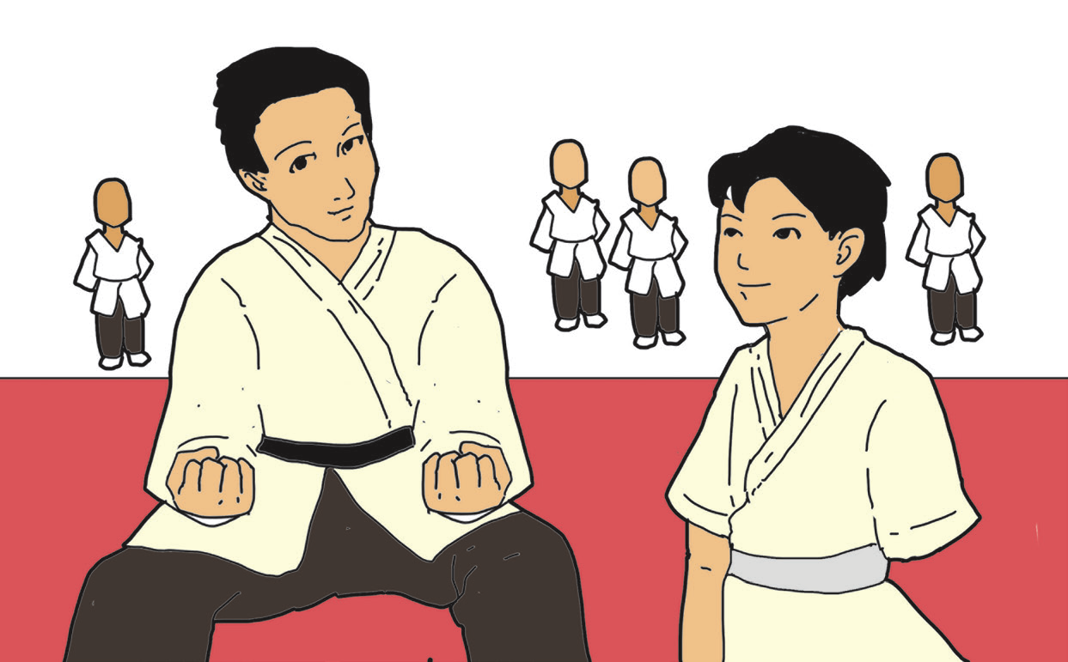
Ang tatlong ito ay nasa kailanang isahan. Ibig sabihin, isang tao lamang ang tinutukoy o pinapalitan. Samantala, nasa tatlong uri ng panauhan ang mga ito. Mahalaga ang panauhan dahil natutukoy rito kung sino ang nagsasalita at kung ano ang mga panghalip na dapat gamitin.
Ang Lakas sa Aking Kahinaan

Slide 3
Nawalan ng kaliwang braso ang batang si Kim nang siya ay naaksidente. Nabundol sila ng kotseng minamaneho ng isang lasing na drayber habang tumatawid sa kalsada kasama ang kaniyang nanay.
Dinala sila sa ospital ngunit hindi na rin nagamot nang lubusan si Kim.
Simula noon, naging malulungkutin na si Kim. Hindi na siya halos lumalabas ng bahay o nakikipaglaro. Hindi malaman ng kaniyang mga magulang kung paano nila maibabalik ang kasiyahan sa kanilang anak na si Kim.

Slide 4
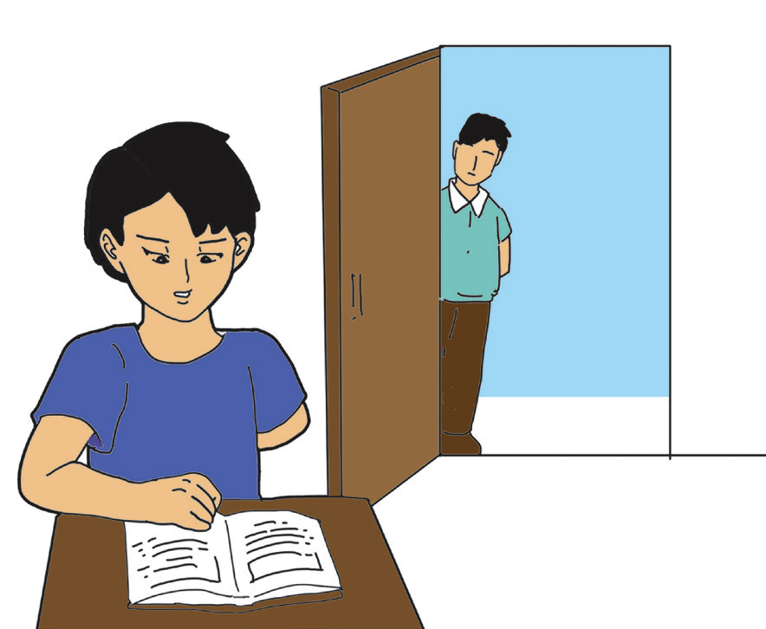
“Kim, anak, magbihis ka na at pupunta tayo sa kaarawan ng Lola
Caring mo. Gusto ka nilang makita,” ang pag-aaya ng kaniyang ama.
“Kayo na lamang po ang pumunta kina Lola. Baka pagtawanan lamang ako ng mga makakakita sa putol kong braso,” ang malungkot na tanggi ni Kim na noo’y nagbabasa sa kaniyang kuwarto.

Slide 5
“Anak, huwag mong isipin ‘yan. Hindi ka nila pagtatawanan. Walang masama sa iyong kalagayan,” ang paliwanag naman ng ina.

Slide 6
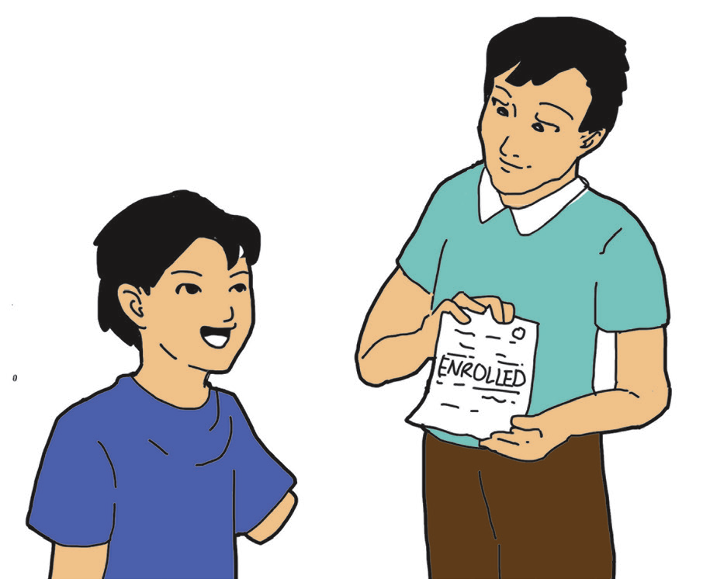
Ngunit hindi pa rin nila napilit si Kim na sumama sa kanila. Anumang paliwanag ay hindi nakapagpagaan sa kalooban ni Kim.
Isang araw, umuwing masaya ang ama ni Kim. Agad na hinanap ang anak at sinabing ini-enroll niya ito sa isang judo school. Alam niyang ito ay makapagpapasaya sa anak palibhasa’y gustong-gusto ni Kim na matuto ng judo mula pa noon.

Slide 7
Marami ang nag-iisip kung paano mag-aaral ng judo ang batang may iisang braso. Masaya siyang tinanggap ng coach sa programa nito. Sa loob ng walong buwan ay tinuruan si Kim ng iisang estilo ng judo gamit ang kanang kamay lamang.
Halos perpekto niyang nagagawa ang iisang estilo ng judo. Nagtataka man si Kim kung bakit ito lamang ang itinuturo sa kaniya ay hindi naman siya nagsasalita.

Slide 8
Lalo siyang nagulat at nagtaka nang siya ang piliin ng master para ilaban sa isang pambansang kompetisyon sa judo. Ayaw niyang sumali ngunit nakikita niya ang suporta ng kaniyang mga magulang at ang pagtitiwala ng kaniyang coach.

Slide 9
Pinagtatawanan si Kim at ang kaniyang coach nang makita sila sa
kompetisyon. Paano nga bang ang isang batang may iisang braso ay mananalo sa isang pambansang kompetisyon ng judo?

Slide 10
Masayang-masaya naman ang mga manonood nang matalo ni Kim ang anim niyang kalaban gamit lamang ang isang estilo ng judo.
Nakaabot siya sa semifinals ng kompetisyon.
Naging mahirap para sa kaniya ang mga sumunod na laban, ngunit nanalo pa rin siya hanggang makaabot sa pinal. Malakas ang kaniyang nakalaban sa pinal na bahagi ng kompetisyon kaya iminungkahi ng referee na itigil na ang laban dahil tiyak na masasaktan lamang si Kim.

Slide 11
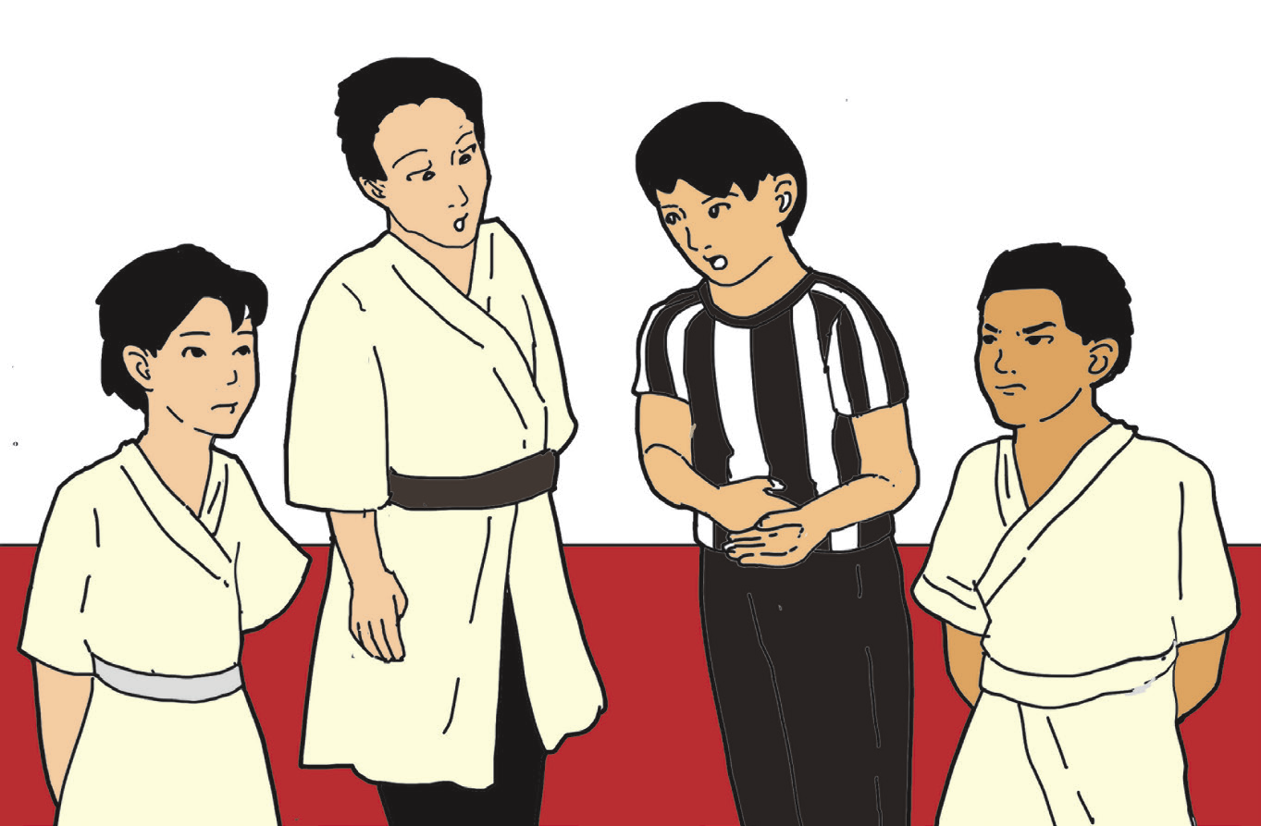
“Kayo na ang umatras sa labang ito. Masasaktan lamang si Kim
kung magpapatuloy siya. Itatanghal na panalo ang kalaban kung papayag kayo,” ang paliwanag ng referee kina Kim at sa kaniyang coach.

Slide 12
“ Hindi tayo aatras, Kim. Itutuloy natin ang laban. Gamitin mo
lamang ang natutuhan mo,” ang himok ng coach kay Kim.
Sa bandang huli, nanalo si Kim. Tuwang-tuwa ang lahat. Hindi sila
makapaniwalang kakayanin ni Kim na matalo ang kalaban. Nagtataka rin si Kim kung paano siya nanalo gamit lamang ang isang estilo ng judo.
“Kim, natutuhan mo ang pinakamahirap na estilo sa judo. Kung nais ng kalabang matalo ka, kailangan niyang hawakan ang kaliwa mong braso. Ito ang sekreto ng iyong pagkapanalo.”

Slide 13
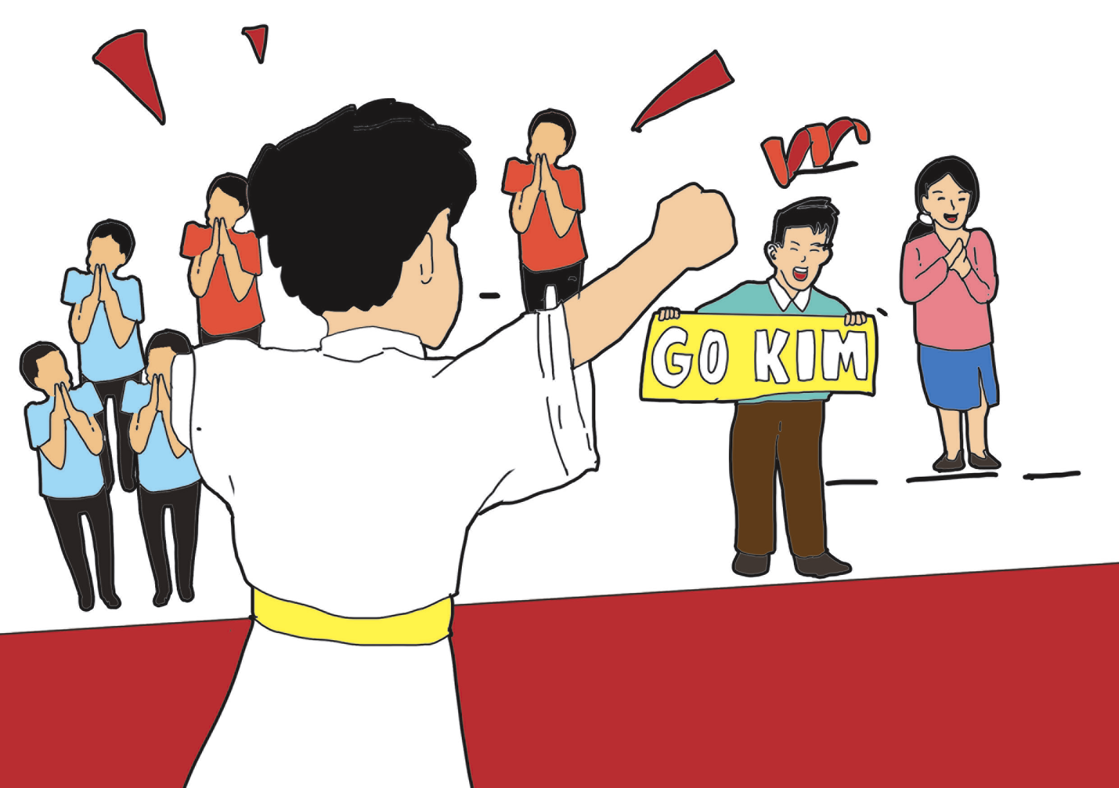
Noon, naunawaan ni Kim na ang kaniyang kawalan ng kaliwang
braso ang naging lakas niya upang magtagumpay siya sa laban.

Slide 14
Panuto: Unawain mo ang mga piling pahayag mula sa kuwento at sagutin ang sumusunod na tanong upang matukoy ang suliranin sa nabasang teksto.
1. “Naging malulungkutin na si Kim. Hindi na siya halos lumalabas ng bahay o nakikipaglaro.” Ano ang suliranin ni Kim?
2. “Hindi malaman ng kaniyang mga magulang kung paano nila maibabalik ang kasiyahan sa kanilang anak na si Kim.” Paano kaya ito nakaapekto sa mga magulang ni Kim?

Slide 15
3. “Kayo na ang umatras sa labang ito. Masasaktan lamang si Kim kung magpapatuloy siya. Itatanghal na panalo ang kalaban kung papayag kayo.” Bakit kaya sinabi ito ng referee?
4. “Hindi tayo aatras, Kim. Itutuloy natin ang laban. Gamitin mo lamang ang natutuhan mo.” Paano mo ilalarawan ang coach ni Kim?
5. “Kim, natutuhan mo ang pinakamahirap na estilo sa judo. Kung nais ng kalabang matalo ka, kailangan niyang hawakan ang kaliwa mong braso. Ito ang sekreto ng iyong pagkapanalo.”
Paano ito nauugnay sa pamagat ng kuwento?

Slide 16
Tayo, Kayo, at Sila
Ang tayo, kayo, at sila ay mga panghalip na pamalit sa ngalan ng tao. Kabilang ito sa mga panghalip na panao. Maramihan ang kailanan nito dahil higit sa isa ang pinapalitang ngalan ng mga tao.

Slide 17
Tayo – ginagamit bilang pamalit sa pangalan ng taong nagsasalita at ng kaniyang mga kasama at kausap
Halimbawa:
Hindi tayo aatras sa laban.
Pupunta tayo sa kaarawan ng Lola Caring mo.

Slide 18
Kayo – ginagamit na pamalit sa kausap at sa kaniyang mga kasama
Halimbawa:
Kayo na lamang po ang pumunta.
Hindi ba kayo manonood ng palaro?

Slide 19
Sila – ginagamit na pamalit sa mga taong pinag-uusapan ng mga nag-uusap
Halimbawa:
Nabundol sila ng kotse habang tumatawid.
Sila ay sumusuporta kay Kim.

Slide 20
Panuto: Bilugan ang panghalip na panaong maramihan sa bawat
Pangungusap.
1. Sila ang nagmulat kay Kim na hindi hadlang ang kapansanan sa pagkamit ng tagumpay.
2. Inaasahan na tayong mga Pilipino ang magpapaunlad ng mga Larong Pinoy.

Slide 21
3. Hindi ko kayo susuwayin dahil iginagalang ko kayo.
4. Mahalaga na magkaisa tayo sa pagtupad sa mga dakilang
Gawain.
5. Tunay na sila ang naging gabay ng anak na magkaroon ng tiwala sa sarili.

